Slide 1


K-Digital Training
DW아카데미
ERP 시스템
TEAM 2조 EazyERP (팀명)
김지민, 박희성, 이소라, 김석준, 김민준
현지환

Slide 2
목차
01. 프로젝트 개요
02. 프로젝트 팀 구성 및 역할
03. 프로젝트 수행 절차 및 방법
04. 프로젝트 수행 결과
05. 자체 평가 의견

Slide 3
01
프로젝트 개요
▶
[프로젝트 개요]는 아래와 같은 내용 등으로 구성하여 작성한다.
프로젝트 주제 : ERP(전사적 자원 관리)
선정 배경 : 여러 회사에서 운영을 위해 사용해야하는 사실상 필수적인 시스템이며 불특정 다수에 데모버전을 제공하고, 니즈가 맞는 업체에 정식 서비스를 제공하기 위함.
컨셉 : 위에서 언급한 ERP체험판 제공할때, 그 대상을 유통업과 제조업으로 하였으며, 일련의 프로세스가 연결되고 또 사용자에게 효율적이고 쉽게 사용할 수 있게 만들었습니다.
프로젝트 구현 내용 : 간단하게 표현하자면 회사의 운영에 있어서 필요한 모든 기능들을 제공하고 있습니다. 대표적으로 제조, 유통, 판매 과정과 직원 관리 그리고 매출이익의 CRUD를 구현하였습니다.
프로젝트 구조 : 다음 슬라이드에 사진 첨부
기대 효과 : 기업의 비즈니스 프로세스 간의 데이터 흐름을 조정하여 단일 데이터 소스를 제공하고 엔터프라이즈 전반의 운영을 간소화한다. 회사의 재무, 공급망, 운영, 상거래, 보고, 제조, 인사부 활동이 단일 플랫폼에서 처리할 수 있다.
활용 장비 및 재료(개발 환경 등) : (형상 관리) GitHub
(Backend) Java eclipse MyBatis DBeaver ORACLE
(Frontend) jQuery JSP Bootstrap HTML CSS JS

Slide 4
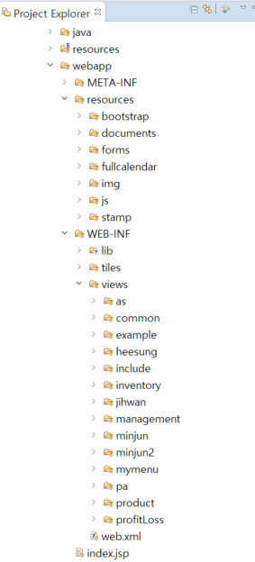
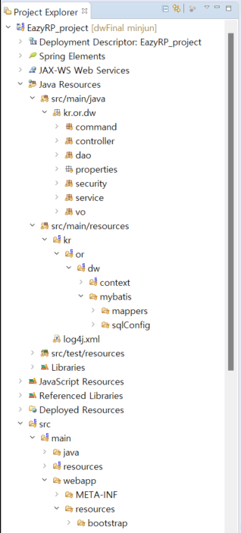
01
프로젝트 개요
프로젝트 구조
resources: 정적 파일(이미지, 스타일시트 등)을 저장하는 폴더.
WEB-INF/lib: 웹 애플리케이션의 외부 라이브러리가 들어있는 폴더.
tiles: 화면의 공통된 부분을 조각으로 나누어 모듈화하여 필요한 상황에 맞게 사용하기 위하여 모아놓은 폴더.
views: 웹 애플리케이션의 화면 파일들이 있는 폴더.
[common] 공통적으로 사용하는 화면 파일들을 모아놓은 폴더.
[include] 코드의 재사용성을 높이고 공통된 수정이 필요한 파일들을 모아놓은 폴더.
[나머지] 각 팀원들이 맡은 메뉴들을 분류하여 작업해놓은 폴더.
Command: 기능을 부품으로 나눠서 관리하는 방법.
Controller: 모델과 화면을 조율해주는 역할.
DAO (Data Access Object): 데이터 저장소와 연결해주는 역할.
Properties: 설정 정보를 기록하고 읽어오는 파일.
Security: 시스템을 보호해주는 보안 관련 설정.
Service: 기능을 실행하고 제공하는 역할.
VO (Value Object): 값 하나를 감싸서 다루는 객체.
Context: 애플리케이션 환경과 상태를 담는 정보 저장소.
MyBatis Mappers: SQL을 코드로 매핑해주는 역할을 하는 MyBatis 인터페이스나 클래스.
SQLConfig: 데이터베이스 설정과 SQL 실행 옵션을 정의하는 파일 또는 코드.

Slide 5
02
프로젝트 팀 구성 및 역할
훈련생 | 역할 | 담당 업무
김지민 | P.L | ▶POI API, Chart API, 프로젝트 설계
김민준 | A.A | ▶화면 정의
김석준 | D.A | ▶DB 설계, DB 구축
현지환 | D.A | ▶DB 설계, DB 구축
이소라 | E.A | ▶화면 정의, Mail API
박희성 | T.A | ▶Scheduler API, 네트워크 구축

Slide 6
03
프로젝트 수행 절차 및 방법
구분 | 기간 | 활동 | 비고
1주차 (사전 기획) | ▶ 6/30(금) ~ 7/7(금) | ▶ 프로젝트 기획 및 주제 선정 ▶ DB 설계, 화면 정의서, 단위 업무 정의서 작성 | ▶ 아이디어 선정
2주차 (화면 및 DB 설계) | ▶ 7/8(토) ~ 7/15(토) | ▶API 분석 및 사용 테스트 ▶각 메뉴 기초 세팅 | ▶
3주차 (개발 착수) | ▶ 7/17(월) ~ 7/24(금) | ▶각 팀원 별 메뉴 개발 착수 | ▶
4 5 6주차 (개발) | ▶ 7/25(화) ~ 8/4(금) | ▶ 각 팀원 별 메뉴 시스템 개발 | ▶ 팀원 별 중간보고 실시
7주차 (테스트 및 마무리) | ▶ 8/5(월) ~ 8/16(금) | ▶최종 테스트 및 마무리 작업 ▶최종 보고서 작성 | ▶
총 개발기간 | ▶ 6/30(금) ~ 8/16(금)(총 7주) | - | -

Slide 7
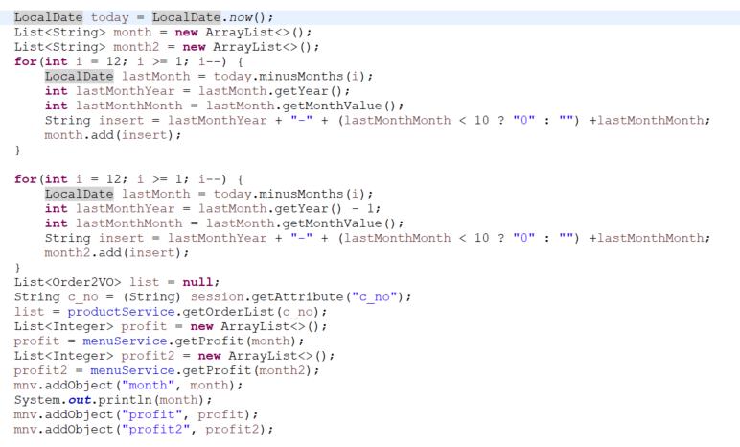
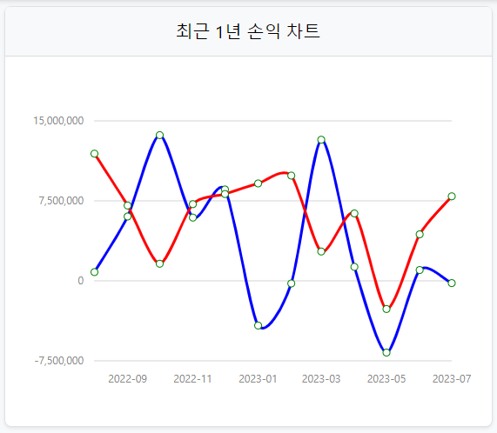
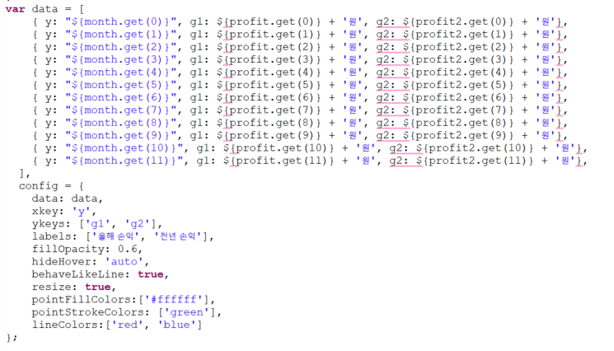
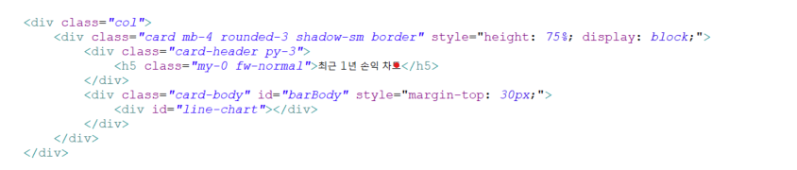
04
프로젝트 수행 결과
Chart API
Java - Controller
JSP SCRIPT
JSP HTML

Slide 8
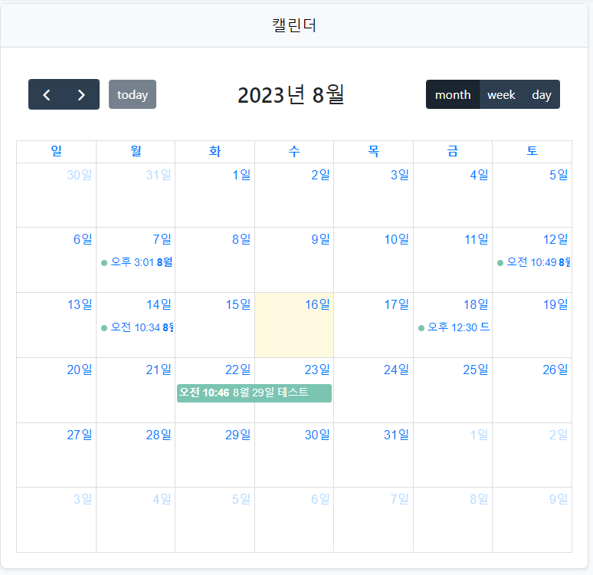
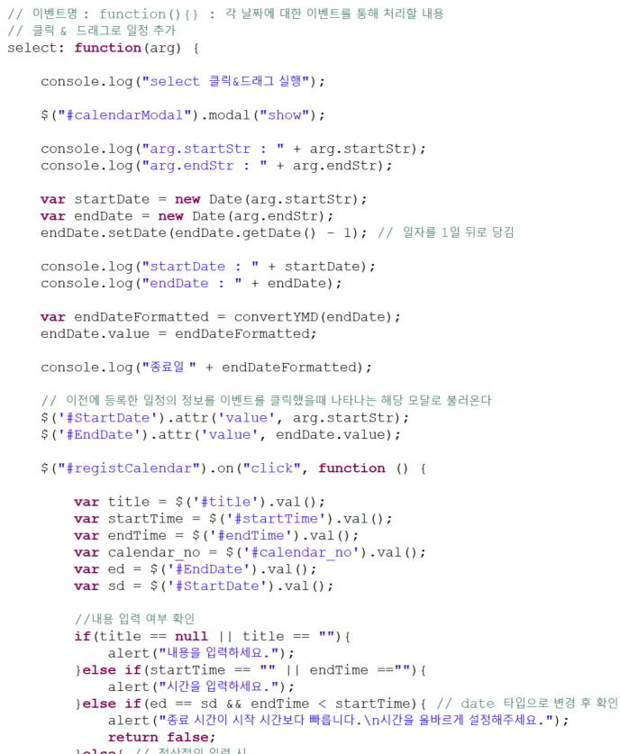
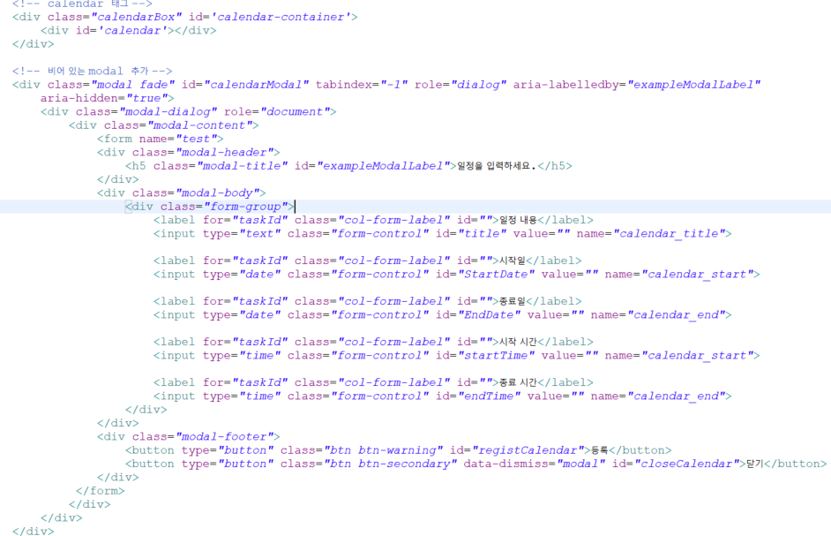
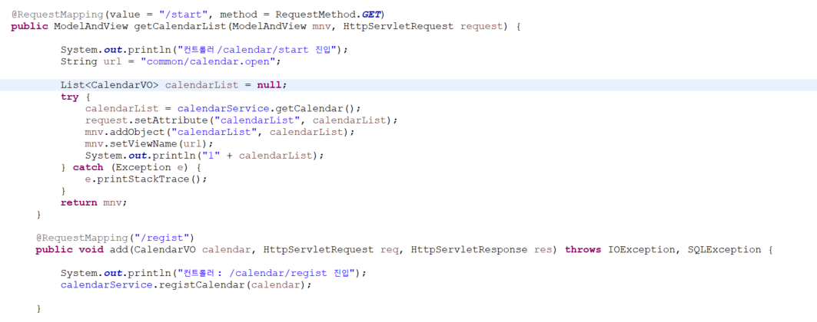
04
프로젝트 수행 결과
Scheduler API
JSP HTML
JSP SCRIPT
Java - Controller

Slide 9
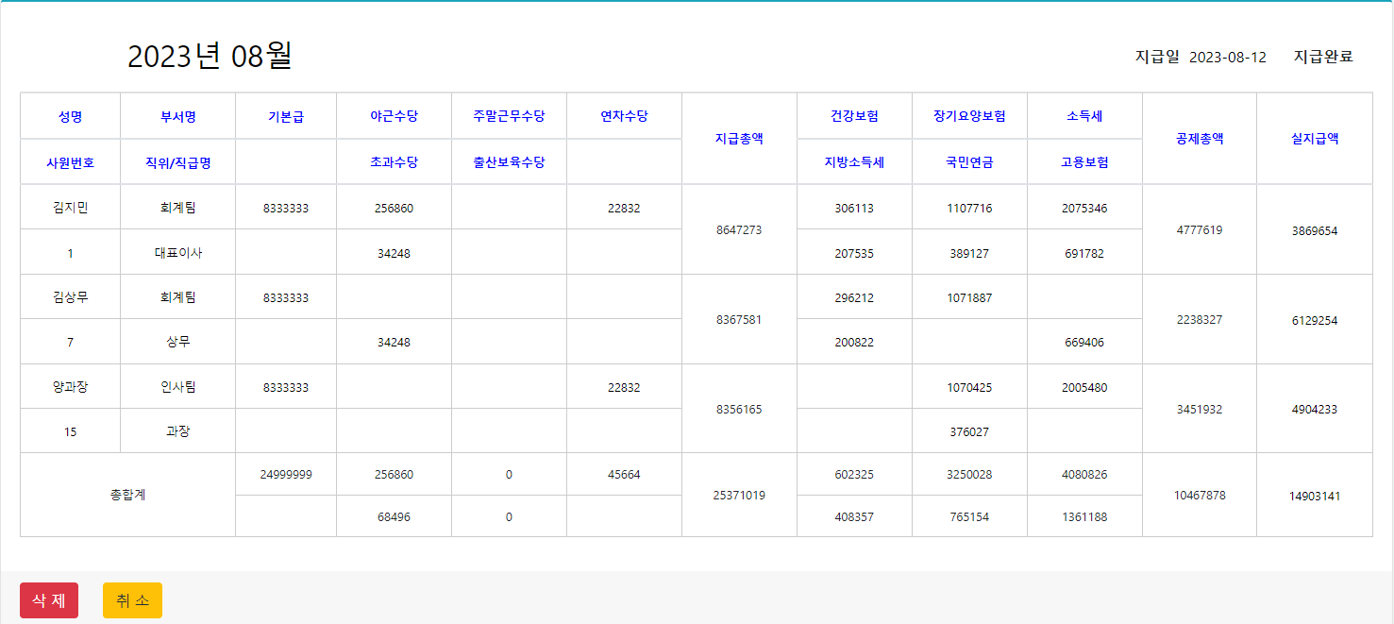
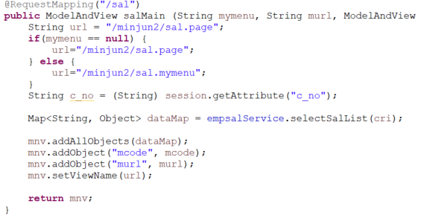
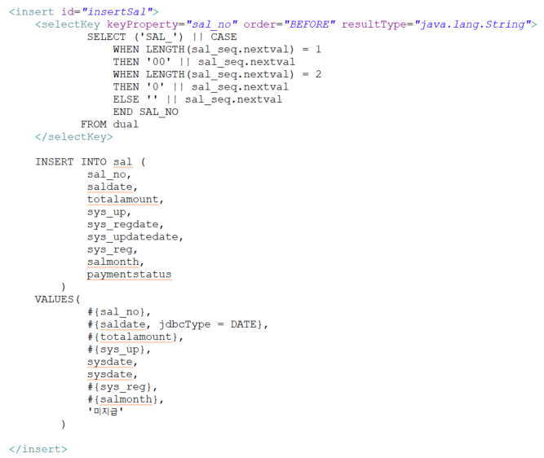
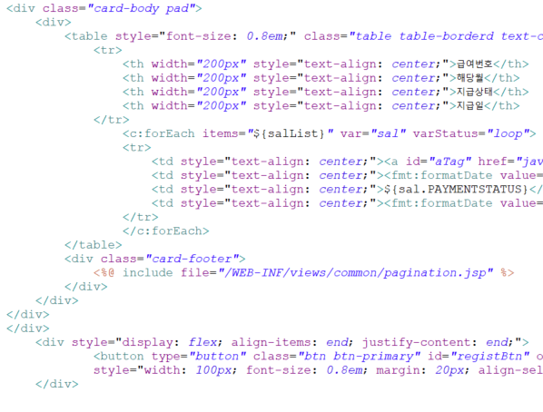
04
프로젝트 수행 결과
급여관리
Java - Controller
MYBATIS MAPPER
JSP SCRIPT

Slide 10
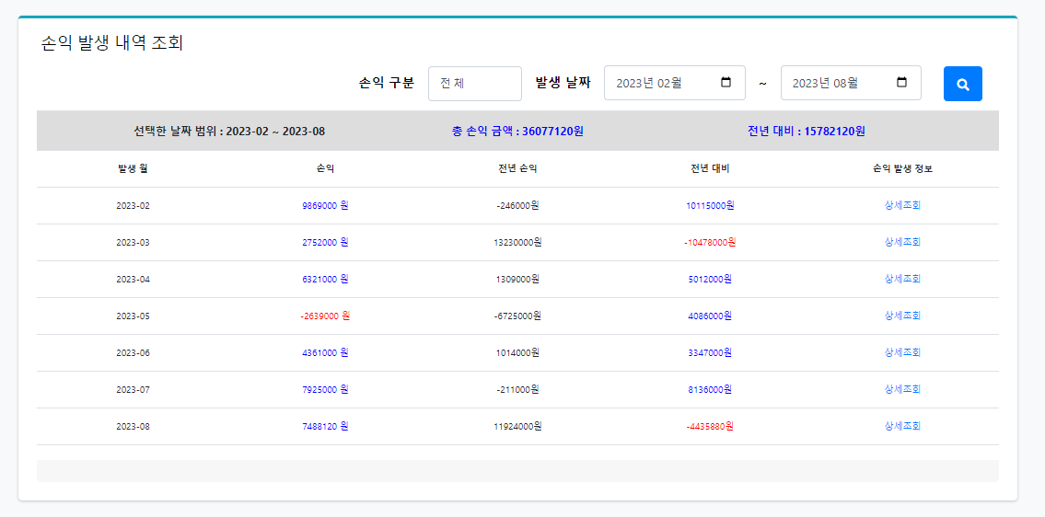
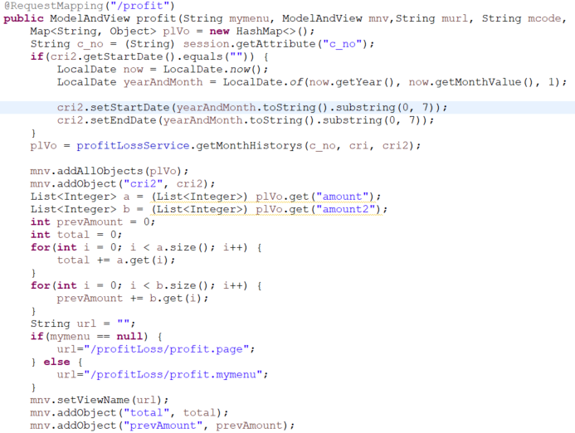
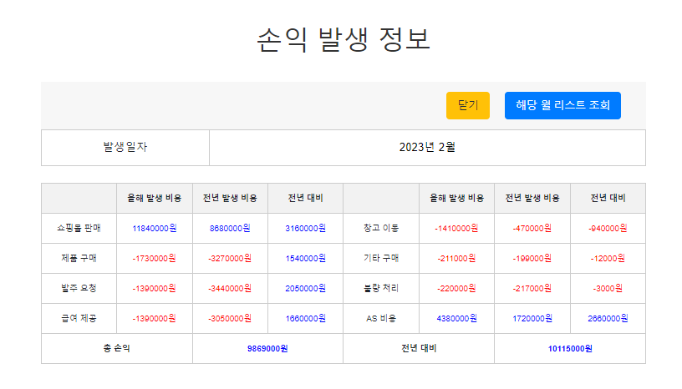
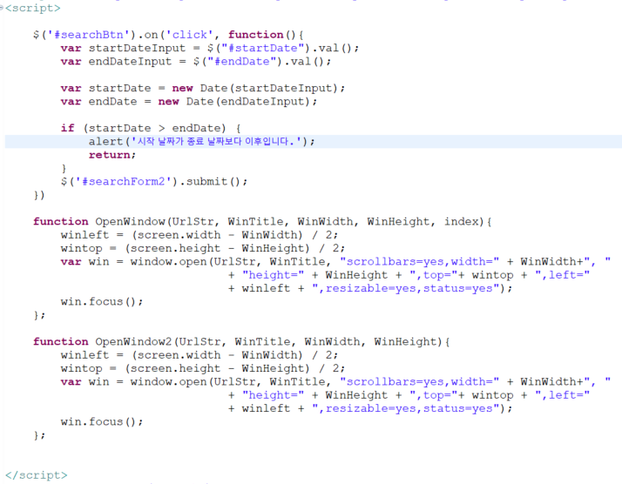
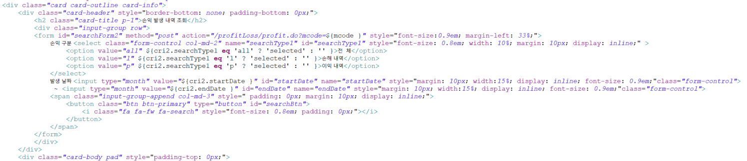
04
프로젝트 수행 결과
손익분석
Java - Controller
JSP SCRIPT
JSP HTML

Slide 11
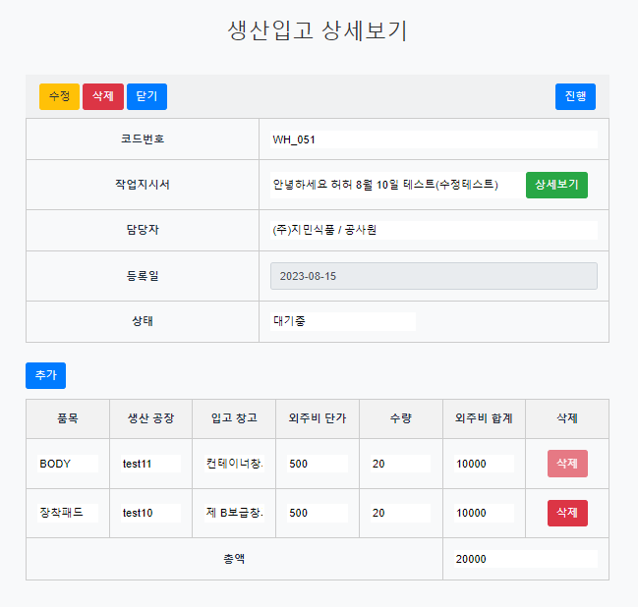
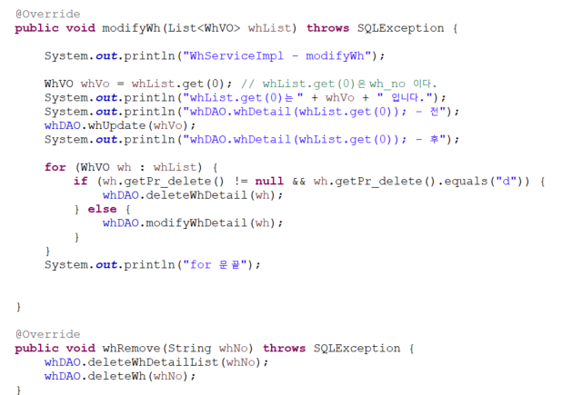
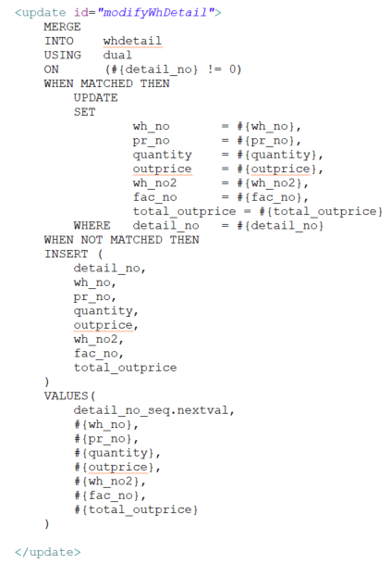
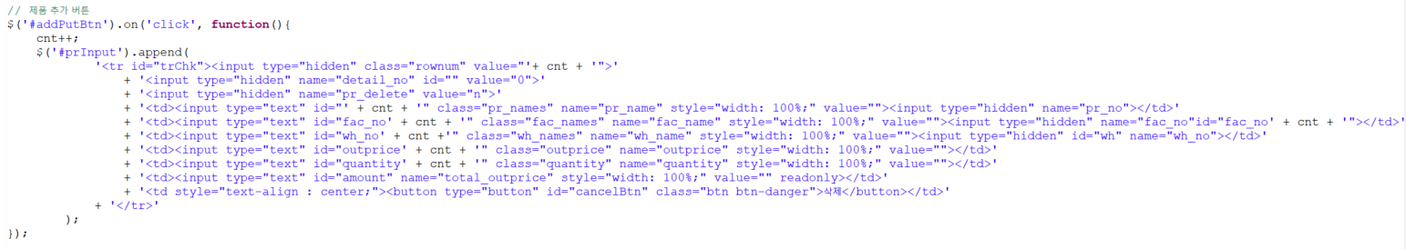
04
프로젝트 수행 결과
생산입고
Java - ServiceImpl
Mapper XML
JSP HTML

Slide 12

04
프로젝트 수행 결과
결과 제시 ⑤ 시연 동영상
※ 별도 첨부 가능

Slide 13
05
자체 평가 의견
▶
[자체 평가 의견]은 프로젝트 결과물에 대한 프로젝트 기획 의도와의 부합 정도 및 실무 활용 가능 정도, 달성도, 완성도 등 훈련기관 또는 훈련생의 자체적인 평가 의견과 느낀 점을 작성한다.
프론트 엔드와 백 엔드를 둘 다 배울 수 있는 풀스택 과정이다 보니 다른 과정에 비해 좀 더 심화적인 내용을 들을 수 있었는데요. HTML부터 시작해서 자바의 고급적인 내용, DB와 서버 연결 Spring 등 웹 개발에 관여하는 거의 모든 부분을 배울 수 있어서 너무 좋았습니다. 기업에서 원하는 실무 내용을 자세하게 학습할 수 있고, 학원 교육에 정보처리 기사, SQL 등의 자격증에 해당되는 내용도 어느 정도 포함되어 있어서 자격증 공부도 겸할 수 있는게 매우 큰 장점이라고 생각합니다.
이번 프로젝트로 여러가지 API를 활용하여 저희가 목표로 했던 ERP시스템을 구축해봤습니다.
프로젝트를 처음 계획할 때는 굉장히 갈 길이 멀다 느껴졌지만 프로젝트가 완성되고 나니 신기하기도 하고 뿌듯한 기분도 들었습니다. 팀원들이 전부 다 잘 따라와줘서 정말 고맙다는 말을 하고 싶네요.

